Slide 1
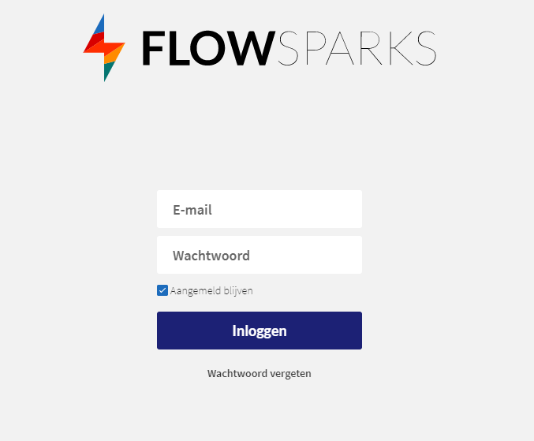
!! Inloggen !!
Inloggen op de e-learning via:
https://eigenbaas.flowsparks.com/

Slide 2
H3. De onderneming en de omgeving

Slide 3
3.1 Ondernemersklimaat in Nederland
Microbedrijf | Kleinbedrijf | Middelgroot Bedrijf | Grootbedrijf
< 10 medewerkers < 2 miljoen omzet (per jaar) | < 50 medewerkers < 10 miljoen omzet (per jaar | < 250 medewerkers < 50 miljoen omzet (per jaar) | > 250 medewerkers > 50 miljoen omzet (per jaar)
JIMM 2019 Omzet: ? Medewerkers: 4 | Midden- en kleinbedrijf (MKB) 99% van alle NL bedrijven |  | Ahold 2018: Omzet: € 63 mln. Medewerkers: 369.000

Slide 4
3.1 Ondernemersklimaat in Nederland
Soorten bedrijven
Handelsbedrijven
Industriële bedrijven
Agrarische bedrijven
Dienstverlenende bedrijven
Financiële instellingen

Slide 5
3.2 Rechtsvormen

Slide 6
3.2 Rechtsvormen
Natuurlijke personen
Rechtspersonen
Eenmanszaak (ez)
Besloten vennootschap (bv)
Vennootschap onder firma (vof)
Naamloze vennootschap (nv)
Maatschap (mts)
Vereniging
Stichting
Coöperatie

Slide 7
3.2 Rechtsvormen
OPDRACHT – WELKE RECHTSVORM?
Welke rechtsvorm past volgens jou het beste bij jullie onderneming en waarom?
Gebruik onderstaande links:
Overzicht rechtsvormen: https://www.ondernemersplein.nl/artikel/overzicht-rechtsvormen/
Voor- en nadelen van rechtsvormen:
https://www.graficalc.nl/rechtsvorm-kiezen-en-nadelen-op-rijtje/

Slide 8
3.3 BTW en belastingdienst
Btw-tarieven
21% | Algemeen of basistarief | die niet vrijgesteld zijn, en die niet onder het 9%- of 0%-tarief vallen.
9%* | Verlaagd tarief | Voedingsmiddelen, water, agrarische goederen, geneesmiddelen, kunst en boeken
0% | Goederen die je exporteert, visvangst, accijnsgoederen
* Vanaf 1 januari 2019 is het verlaagde tarief verhoogd van 6% naar 9%. Dit is niet in de e-learning aangepast.

Slide 9
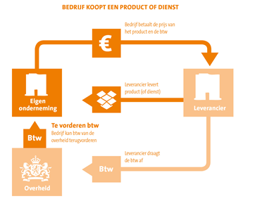
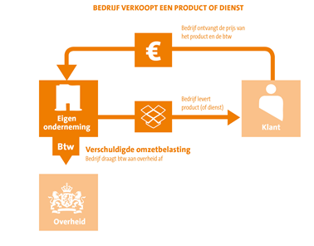
3.3 BTW en belastingdienst

Slide 10
3.5 Regels voor je bedrijfsnaam en domeinnaam
OPDRACHT – KIES JE BEDRIJFSNAAM
Ga na onderstaande link van de Kamer van Koophandel
https://www.kvk.nl/advies-en-informatie/bedrijf-starten/bedrijf-starten-wat-moet-je-regelen/een-bedrijfsnaam-kiezen/
Doorloop de stappen bij het bedenken van een passende bedrijfsnaam voor jullie bedrijf
Maak een passende website voor jullie bedrijf (bijv. via www.weebly.com/nl )

